Slide 1
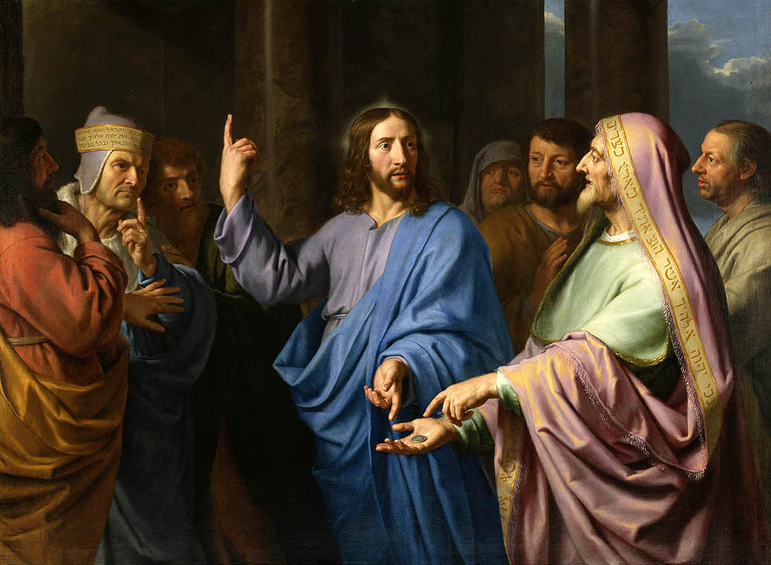
29º DOMINGO DO TEMPO COMUM

Slide 2
ENTRADA
SALMO 80
O SENHOR ALIMENTOU SEU POVO COM A FLOR DO TRIGO
E COM O MEL DO ROCHEDO O SACIOU.

Slide 3
ENTRADA
SALMO 80
1. EXULTAI NO SENHOR, NOSSA FORÇA,E AO DEUS DE JACÓ ACLAMAI.
CANTAI SALMOS, TOCAI TAMBORIM, HARPA E LIRA SUAVES TOCAI.

Slide 4
ENTRADA
SALMO 80
O SENHOR ALIMENTOU SEU POVO COM A FLOR DO TRIGO
E COM O MEL DO ROCHEDO O SACIOU.

Slide 5
ENTRADA
SALMO 80
2. PORQUE ISTO É COSTUME EM JACÓ, UM PRECEITO DO DEUS DE ISRAEL;
UMA LEI QUE FOI DADA A JOSÉ
QUANDO O POVO SAIU DO EGITO.

Slide 6
ENTRADA
SALMO 80
O SENHOR ALIMENTOU SEU POVO COM A FLOR DO TRIGO
E COM O MEL DO ROCHEDO O SACIOU.

Slide 7
ENTRADA
SALMO 80
3. ALIVIEI AS TUAS COSTAS DE SEU FARDO,
CESTOS PESADOS EU TIREI DE TUAS MÃOS.
NA ANGÚSTIA A MIM CLAMASTE, E TE SALVEI, +
DE UMA NUVEM TROVEJANTE TE FALEI
E JUNTO ÀS ÁGUAS DE MERIBA TE PROVEI.

Slide 8
ENTRADA
SALMO 80
O SENHOR ALIMENTOU SEU POVO COM A FLOR DO TRIGO
E COM O MEL DO ROCHEDO O SACIOU.

Slide 9
ENTRADA
SALMO 80
4. PORQUE EU SOU O TEU DEUS E TEU SENHOR, +
QUE DA TERRA DO EGITO TE ARRANQUEI.
ABRE BEM A TUA BOCA E EU TE SACIO.

Slide 10
ENTRADA
SALMO 80
SALMO 80
O SENHOR ALIMENTOU SEU POVO COM A FLOR DO TRIGO
E COM O MEL DO ROCHEDO O SACIOU.

Slide 11
ENTRADA
SALMO 80
5. QUEM ME DERA QUE MEU POVO ME ESCUTASSE!
QUE ISRAEL ANDASSE SEMPRE EM MEUS CAMINHOS!
EU LHE DARIA DE COMER A FLOR DO TRIGO,
E COM O MEL QUE SAI DA ROCHA O FARTARIA.

Slide 12
ENTRADA
SALMO 80
O SENHOR ALIMENTOU SEU POVO COM A FLOR DO TRIGO
E COM O MEL DO ROCHEDO O SACIOU.

Slide 14
ATO PENITENCIAL
CONFESSO A DEUS TODO-PODEROSO
E A VÓS, IRMÃOS E IRMÃS,
QUE PEQUEI MUITAS VEZES POR PENSAMENTOS,
PALAVRAS, ATOS E OMISSÕES,
POR MINHA CULPA, MINHA CULPA,
MINHA TÃO GRANDE CULPA.

Slide 15
ATO PENITENCIAL
E PEÇO À VIRGEM MARIA,
AOS ANJOS E SANTOS
E A VÓS, IRMÃOS E IRMÃS,
QUE ROGUEIS POR MIM A DEUS,
NOSSO SENHOR.

Slide 16
ATO PENITENCIAL
E PEÇO À VIRGEM MARIA,
AOS ANJOS E SANTOS
E A VÓS, IRMÃOS E IRMÃS,
QUE ROGUEIS POR MIM A DEUS,
NOSSO SENHOR.

Slide 18
HINO DE LOUVOR
GLÓRIA A DEUS NAS ALTURAS (BIS)
E PAZ NA TERRA AOS HOMENS POR ELE AMADOS
SENHOR DEUS, REI DOS CÉUS, DEUS PAI TODO PODEROSO

Slide 19
NÓS VOS LOUVAMOS, NÓS VOS BENDIZEMOS
NÓS VOS ADORAMOS, NÓS VOS GLORIFICAMOS
NÓS VOS DAMOS GRAÇAS, POR VOSSA IMENSA GLÓRIA.

Slide 20
SENHOR JESUS CRISTO, FILHO UNIGÊNITO
SENHOR DEUS, CORDEIRO DE DEUS, FILHO DE DEUS PAI
VÓS QUE TIRAIS O PECADO DO MUNDO,
TENDE PIEDADE DE NÓS

Slide 21
SÓ VÓS SOIS O SANTO, SÓ VÓS O SENHOR,
SÓ VÓS O ALTÍSSIMO, JESUS CRISTO,
COM O ESPÍRITO SANTO NA GLÓRIA DE DEUS PAI. AMÉM!

Slide 23
SALMO RESPONSORIAL
Sl 95(96)
Ó FAMÍLIA DAS NAÇÕES,
DAI AO SENHOR
PODER E GLÓRIA!

Slide 25
ACLAMAÇÃO
Fl 2,15d.16a
ALELUIA, ALELUIA, ALELUIA, ALELUIA
COMO ASTROS NO MUNDO, VÓS RESPLANDEÇAIS,
MENSAGEM DE VIDA AO MUNDO ANUNCIANDO;
DA VIDA A PALAVRA, COM FÉ, PROCLAMEIS,
QUAIS ASTROS LUZENTES NO MUNDO BRILHEIS.
ALELUIA, ALELUIA, ALELUIA, ALELUIA

Slide 27
APRESENTAÇÃO DAS OFERENDAS
SENHOR, MEU DEUS,
OBRIGADO, SENHOR,
PORQUE TUDO É TEU!

Slide 28
APRESENTAÇÃO DAS OFERENDAS
É TEU O PÃO QUE APRESENTAMOS,
É TUA A DOR QUE SUPORTAMOS:
OBRIGADO, SENHOR!

Slide 29
APRESENTAÇÃO DAS OFERENDAS
SENHOR, MEU DEUS,
OBRIGADO, SENHOR,
PORQUE TUDO É TEU!

Slide 30
APRESENTAÇÃO DAS OFERENDAS
É TEU O VINHO QUE TRAZEMOS,
É TUA A VIDA QUE VIVEMOS:
OBRIGADO, SENHOR!

Slide 31
APRESENTAÇÃO DAS OFERENDAS
SENHOR, MEU DEUS,
OBRIGADO, SENHOR,
PORQUE TUDO É TEU!

Slide 32
APRESENTAÇÃO DAS OFERENDAS
NA TUA CRUZ, CRUCIFICADOS,
SEREMOS TEUS RESSUSCITADOS:
OBRIGADO, SENHOR!

Slide 33
APRESENTAÇÃO DAS OFERENDAS
SENHOR, MEU DEUS,
OBRIGADO, SENHOR,
PORQUE TUDO É TEU!

Slide 35
SANTO
SANCTUS, SANCTUS, SANCTUS
SANTO, SANTO, SANTO
DOMINUS DEUS SABAOTH
SENHOR DEUS DO UNIVERSO
PLENI SUNT CÆLI ET TERRA GLORIA TUA
O CÉU E A TERRA PROCLAMAMA VOSSA GLÓRIA
HOSANNA IN EXCELSIS
HOSANA NAS ALTURAS!

Slide 36
SANTO
BENEDICTUS, QUI VENIT IN NOMINE DOMINI
BENDITO O QUE VEM EM NOME DO SENHOR
HOSANNA IN EXCELSIS
HOSANA NAS ALTURAS!

Slide 38
COMUNHÃO
EM MEMÓRIA, EM MEMÓRIA, EM MEMÓRIA DE MIM. (BIS)

Slide 39
COMUNHÃO
EM MEMÓRIA DE TI, JESUS CRISTO, FILHO DO DEUS VIVO. / PALAVRA AMOROSA
DO PAI / PÃO PARA A VIDA DO MUNDO / EVANGELHO DA ESPERANÇA SEGURA.

Slide 40
COMUNHÃO
EM MEMÓRIA, EM MEMÓRIA, EM MEMÓRIA DE MIM. (BIS)

Slide 41
COMUNHÃO
EM MEMÓRIA DE TI, JESUS CRISTO, FILHO DO DEUS VIVO. / DA TUA ADMIRÁVEL ENCARNAÇÃO, / DE TUA PAIXÃO REDENTORA / E GLORIOSA RESSURREIÇÃO.

Slide 42
COMUNHÃO
EM MEMÓRIA, EM MEMÓRIA, EM MEMÓRIA DE MIM. (BIS)

Slide 43
COMUNHÃO
EM MEMÓRIA DE TI, JESUS CRISTO, FILHO DO DEUS VIVO. / PASTOR DAS OVELHAS, / SENHOR DA IGREJA, / MEU SENHOR E MEU DEUS.

Slide 45
PÓS COMUNHÃO
ALMA DE CRISTO, SANTIFICAI-ME!
CORPO DE CRISTO, SALVAI-ME!
SANGUE DE CRISTO, INEBRIAI-ME!
ÁGUA DO LADO DE CRISTO, LAVAI-ME!

Slide 46
PÓS COMUNHÃO
PAIXÃO DE CRISTO, CONFORTAI-ME!
Ó BOM JESUS, OUVI-ME!
DENTRO DE VOSSAS CHAGAS,
ESCONDEI-ME!
NÃO PERMITAIS QUE EU ME SEPARE DE VÓS!

Slide 47
PÓS COMUNHÃO
DO ESPÍRITO MALIGNO, DEFENDEI-ME!
E NA HORA DA MORTE, CHAMAI-ME!
E MANDAI-ME PARA VÓS,
PARA QUE COM VOSSOS SANTOS VOS LOUVE
POR TODOS OS SÉCULOS DOS SÉCULOS. AMÉM!

Slide 49
TU ÉS A GLÓRIA DE JERUSALÉM,
AVE, MARIA!
ÉS A ALEGRIA DE ISRAEL,
AVE, MARIA!

Slide 50
TU ÉS A HONRA DO NOSSO POVO,
AVE, MARIA!
ÉS ADVOGADA DOS PECADORES,
AVE, MARIA!

Slide 51
TU ÉS A GLÓRIA DE JERUSALÉM,
AVE, MARIA!
ÉS A ALEGRIA DE ISRAEL,
AVE, MARIA!

Slide 52
TU ÉS BENDITA DO NOSSO DEUS,
AVE, MARIA!
ENTRE AS MULHERES DE TODA A TERRA,
AVE, MARIA!

Slide 53
TU ÉS A GLÓRIA DE JERUSALÉM,
AVE, MARIA!
ÉS A ALEGRIA DE ISRAEL,
AVE, MARIA!

Slide 54
TU NÃO POUPASTE POR NÓS TUA VIDA,
AVE, MARIA!
PARA SALVAR O POVO DE DEUS,
AVE, MARIA!

Slide 55
TU ÉS A GLÓRIA DE JERUSALÉM,
AVE, MARIA!
ÉS A ALEGRIA DE ISRAEL,
AVE, MARIA!

